Slide 1
Distanční výuka MŠ
Gabriela Kročilová​​

Slide 2
Téma: KOUZELNÁ DOBA VÁNOČNÍ
Chceš se dozvědět jak to bylo, ještě než se Ježíšek narodil? Advent je období 4 týdnů před vánočními svátky. My toto období známe jako čas příprav na Vánoce. Vše poklidíme, zajdeme si na vánoční trhy, napečeme cukroví a každou adventní neděli zapálíme jednu svíčku na adventním věnci.

Slide 3
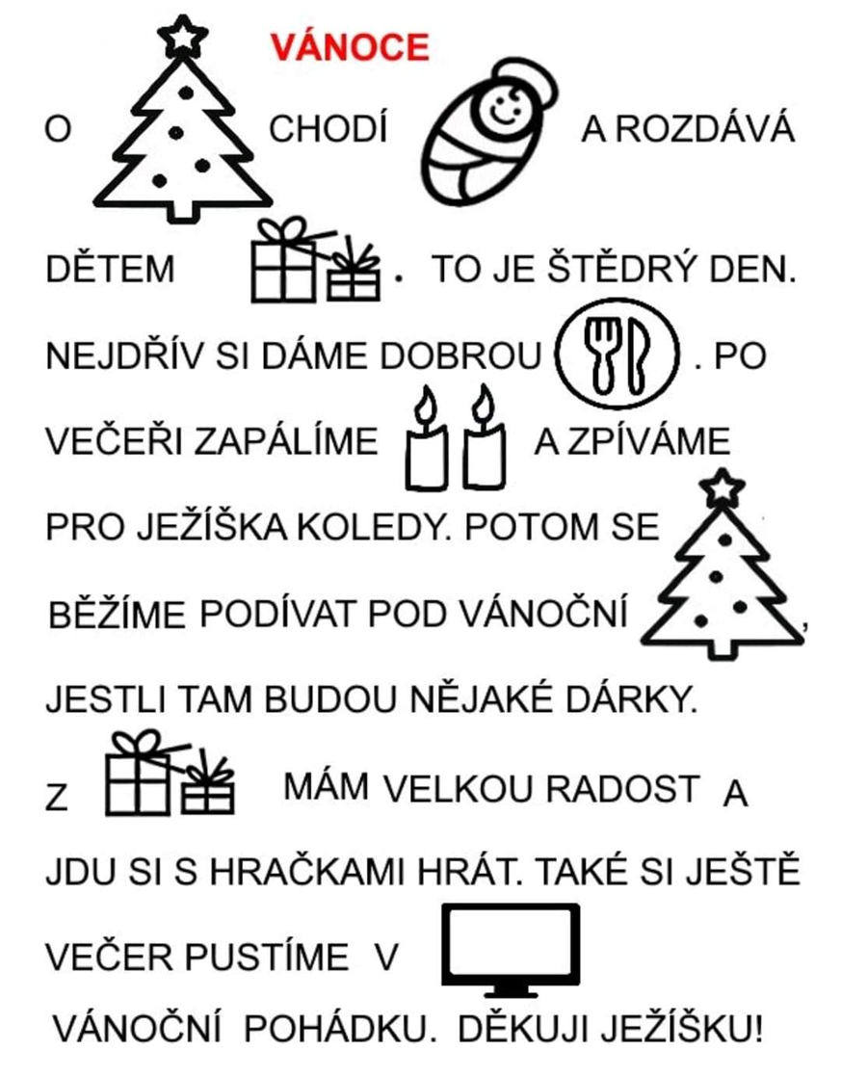
Zkus si s maminkou, tatínkem, nebo s prarodiči přečíst tento namalovaný příběh a doplň podle namalovaných obrázků slova do vět.

Slide 4
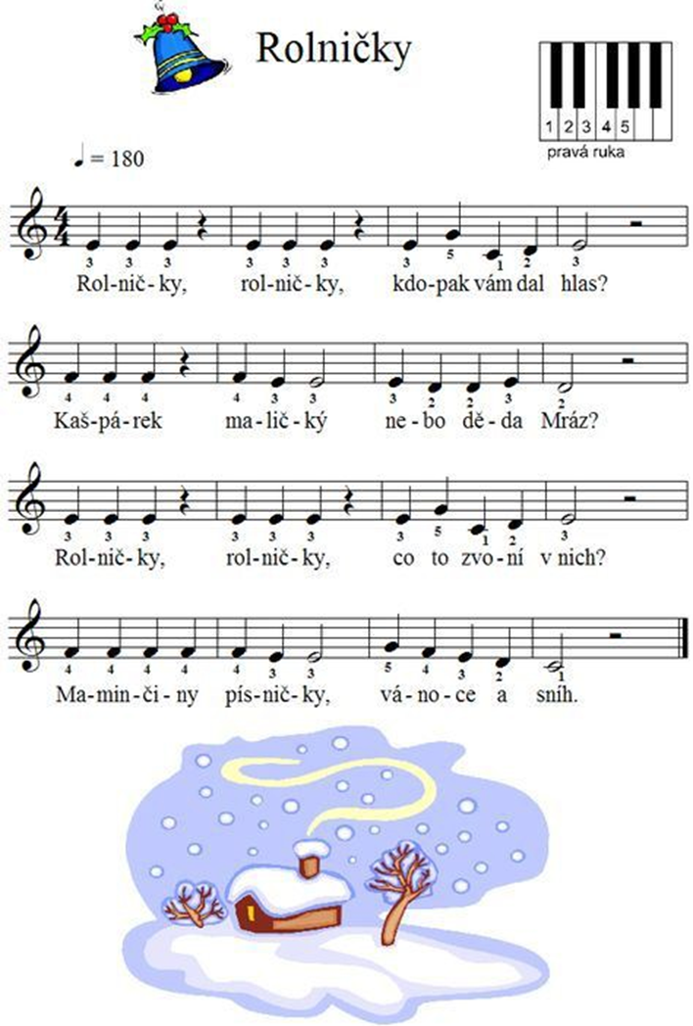
Také se nám čas Vánoc připomíná krásnými písničkami, kterým se říká koledy. Možná už některé s rodiči zpíváte. U nás doma máme tuhle nejraději. Zkuste si jí zazpívat. Melodii i slova můžete najít i na YouTube na odkazu.
(1) Rolničky - České Vánoční koledy - Písničky pro děti - YouTube

Slide 5
Básničky a hádanky
Andělíček
Už se těším, andílku,
na vánoční nadílku.
Chci být hodný moc a moc
vydržím to do Vánoc.
A potom zas malinko,
budu zlobit, maminko.
Zkus se naučit básničku a zkus najít odpověď na hádanku.
Na hlavě má hvězdičku,
svítí si na cestičku,
podívejte děti, kdopak to sem letí? (anděl)
V lese roste každý den,
v prosinci je přemístěn.
Vánoce když zase máme,
Domů si ho všichni dáme.
Kdo to je? (stromeček)
Vánoční stromeček
Zavoněl v pokoji,
Maminka červené, jablíčko rozkrojí.
Našla tam hvězdičku,
která se schovává v červeném jablíčku.
Bývá hezky zabalený,
pod stromečkem umístěný.
Když celý rok nezlobíš,
rozbalit ho večer smíš. (dárek)

Slide 6
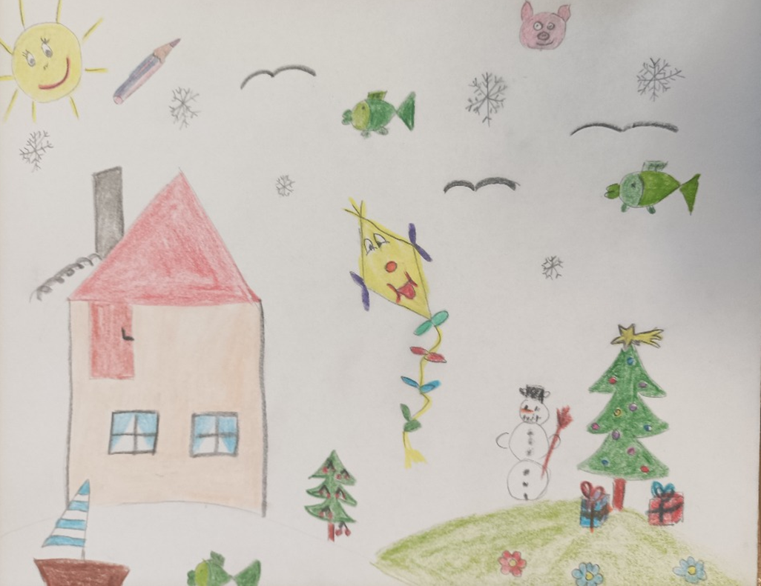
Nesmysly
Podívej na obrázek. Je na obrázku všechno správně nebo je tam něco špatně/nějaký nesmysl? Řekni.
Pokud dítě nedokáže říct, co je na obrázku špatně, můžeme mu pomoci. Např. Může létat ryba? Může být sněhulák na rozkvetlé louce? Můžou být třešně na jehličnatém stromu. Apod. Kolik nesmyslů jsi našel/a?

Slide 7
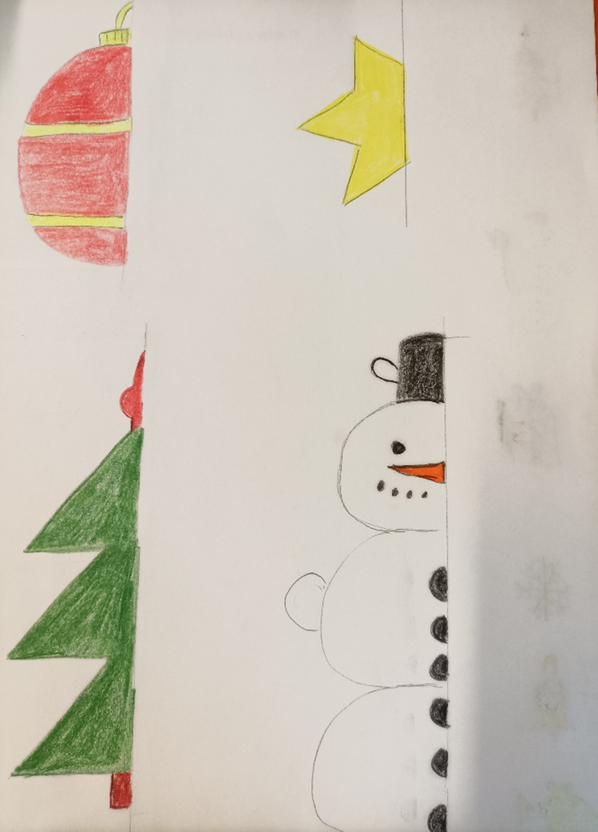
Domaluj obrázek
Máme tady různé zimní obrázky. Namaluj jim tu druhou část, co chybí. Zkus i stejnou barevnou pastelkou.

Slide 8
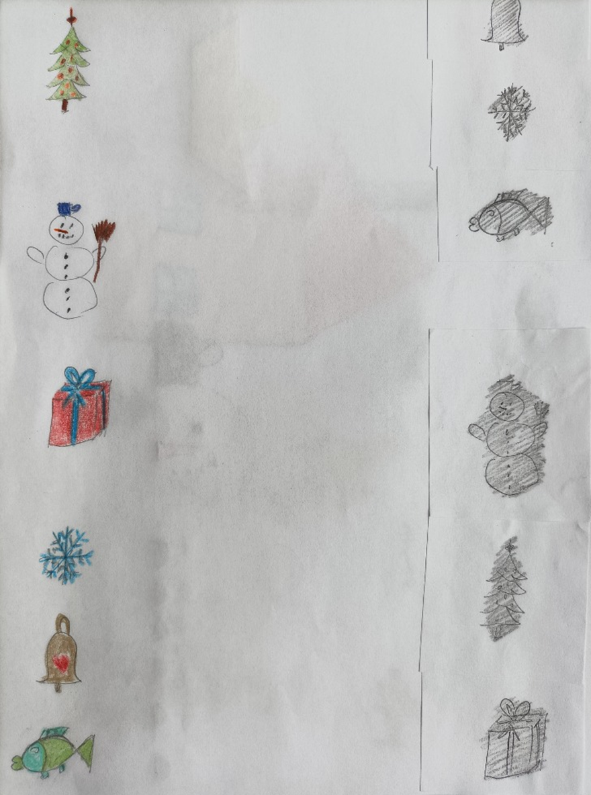
Stíny
Spoj obrázek s odpovídajícím stínem.

Slide 9
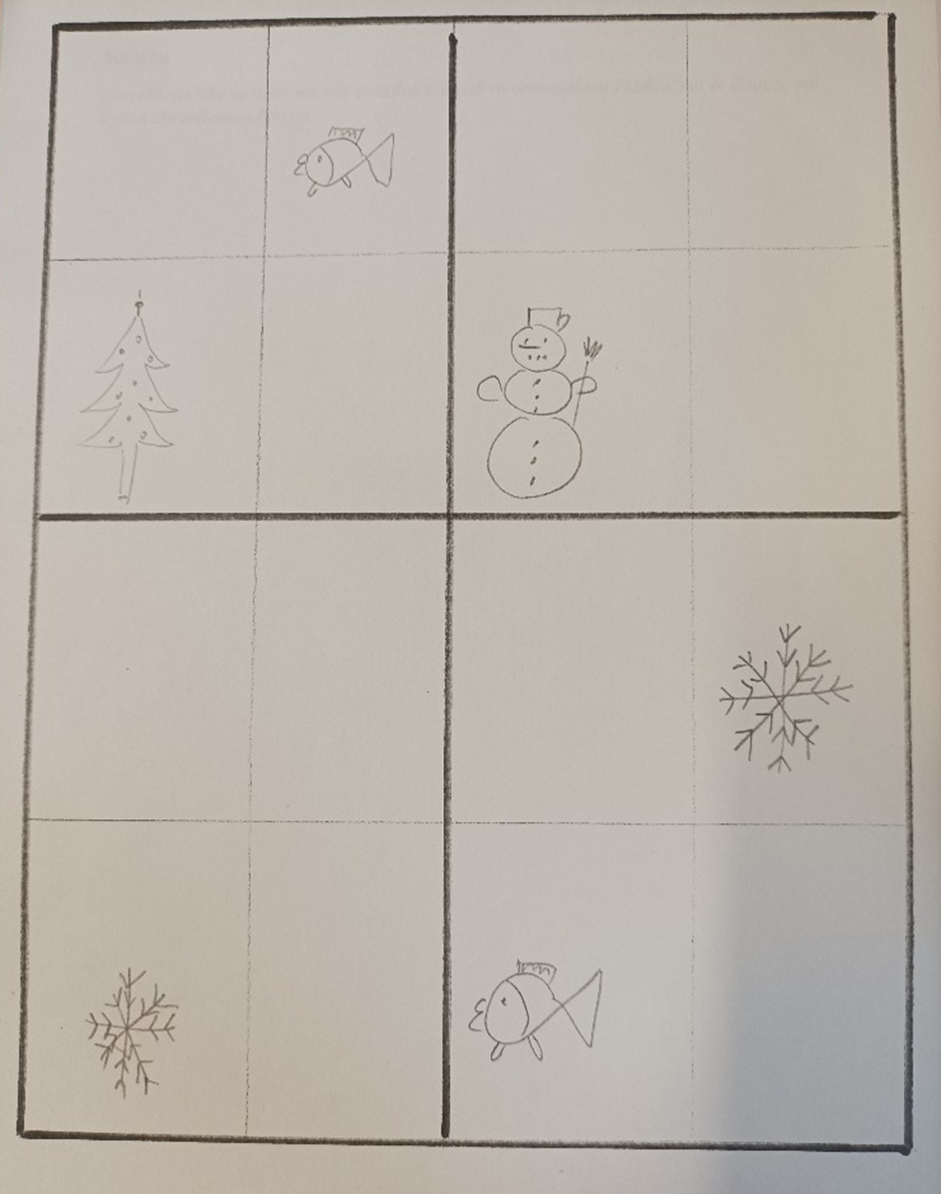
Sudoku
Dokresli obrázky sudoku tak, aby se žádný obrázek neopakoval ani v řádku, ani ve sloupci, ani v silně ohraničeném čtverci.

Slide 10
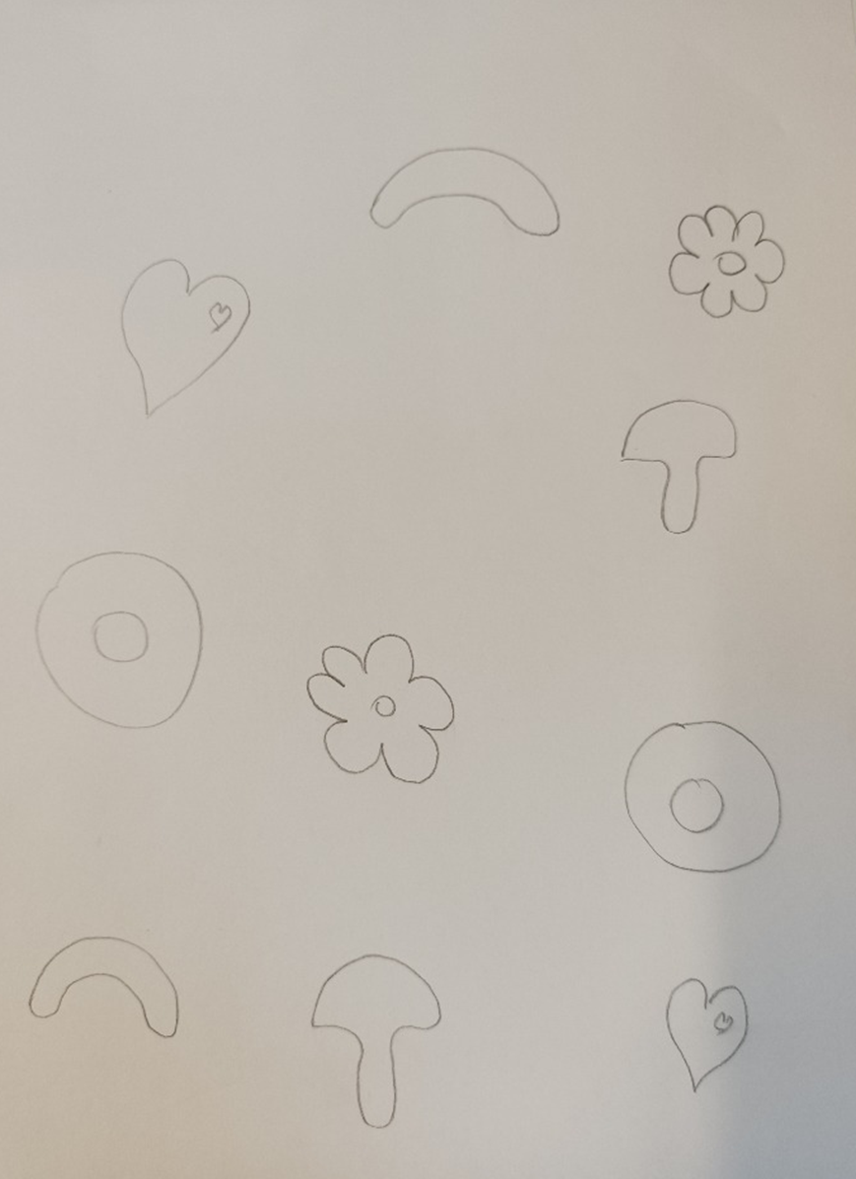
Spojování
Pečeš s maminkou také vánoční cukroví. Spoj čarou stejné druhy cukroví.

Slide 11
Povedlo se? Děkuji, že jsi to se mnou zkusil/a.
Garbriela Kročilová
KročilováGa@ms27.plzen-edu.cz

